Slide 2
- Syndrome glomérulaire - Syndrome de néphropathies tubulo-interstitielle - Syndrome de néphropathie vasculaire
INTRODUCTION ;
Selon le siège de l’atteinte, en se basant sur des éléments sémiologiques :
HTA, oedèmes ou un syndrome urinaire (protéinurie ou anomalie du sédiment urinaire, hématurie, cylindres hématiques, leucocyturie).

Slide 3
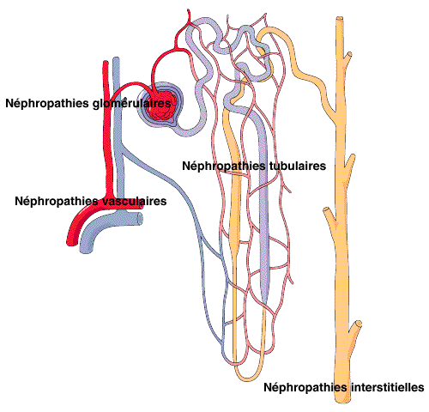
Classifications des néphropathies

Slide 4
1. Syndromes Glomérulaires
Les néphropathies glomérulaires représentes la cause la plus important d’insuffisance rénale chronique terminale, leurs présentations est variable, peuvent être primitif ou secondaire a une maladie générale (lupus, diabète ;…..)
1.1 le Sd glomérulaire commun
les œdèmes : moue, blanc, indolore,…
La protéinurie : signe révélateur, permanente, abondante > 2 g /24 h,
L’hématurie : qui peut être macroscopique ou microscopique
L’insuffisance rénale : complication majeur
HTA : fréquente, secondaire à une rétention hydro-sodée

Slide 5
1.2 le Sd néphrotique (SN) :
une définition purement biologique +++
Protéinurie ≥ 3 g /24 h
Hypoprotidémie < 60 g /l
Hypoalbuminémie < 30 g/ l
Le SN est dit pur
- absence d’HTA
- absence d’hématurie
- absence d’insuffisance rénale
- protéinurie sélective ( Albumine > 80 %)
Devant la présence d’un de ses éléments le SN est dit impur

Slide 6
Signes cliniques :
œdèmes + prise de poids importante.
la pression artérielle est normale, le plus souvent
Signes biologiques (diagnostic de certitude) :
- Protéinurie ≥ 3g /24 h, parfois très importante > 15 g/24 h, sélective ou non
- Hypoprotidémie < 60 g/l avec à l’ EPP : ↓ ALB < 30g/l, ↑ α2 et ↓ des gamma
- Hypercholestérolémie et hypertryglicerdémie
- Un syndrome inflammatoire ( VS > 100 mm 1er heure )
- Une insuffisance rénale fonctionnelle secondaire a l’hypovolémie
- Natriurèse effondrée, Na/K < 1
- parfois hématurie microscopique témoignant d’une prolifération cellulaire

Slide 7
Etiologie :
le syndrome néphrotique peut se voire dans les néphropathie
glomérulaire primitive (LGM, HSF, GEM, …..) mais aussi dans les NG secondaire (diabète, amylose, lupus, purpura rhumatoïde, ….)
Complications : - Accident thrombo-oembolique
- Infections : pneumonie, méningite,…..
Dénutrition
Hyperlipidémie
- Retard staturo-pondérale
- Insuffisance rénale chronique

Slide 8
1.3 Le syndrome néphrétique aigu
Définition clinique
l’installation brutale ou rapide
Oedème
HTA
Hématurie microscopique ou macroscopique
Insuffisance rénale modérée parfois oligurie
Rétention hydro-sodée portant sur le secteur vasculaire et interstitiel
La Glomérulonéphrite aigue (GNA) post infectieuse est sa forme typique

Slide 9
Signe cliniques :
10 à 21 jours après une infection essentiellement ORL (angine)
apparaît de façon brutale :
- hématurie macroscopique, œdème, HTA, parfois OAP
- oligurie, urine foncée, concentrée
le Sd néphrétique aigue est rapidement réversible
C .Signes biologiques :
protéinurie abondante > 2 à 3 g/24h
- hématurie micro ou macroscopique avec cylindres hématiques
- Insuffisance rénale modérée le plus souvent
- urine concentrée, natriurèse basse
- la protidémie et albuminémie normale
- le complément sérique CH50, C3, C4 est abaisser de façon constante
mais temporaire < 8 semaines)

Slide 10
1.4 Le Sd de GNRP
La plus grave des NG
l’installation rapidement progressive en 2 à 8 semaines de :
- Insuffisance rénale rapidement progressive +++
- protéinurie d’abondance variable / hématurie micro ou macro
- HTA et œdème est inconstante
la GNRP I ive
GNRP II aire
Infection
Vascularite (G. wegener ou Sd de Goopasture)

Slide 11
1.5 Sd d’hématurie macroscopique récidivante (HMR)
Apparition pendant ou après des épisodes infectieux surtout ORL
Hématurie récidivante, capricieuse, indolore
Douleurs lombaires
le mode révélateur le plus fréquent de la maladie de Berger

Slide 12
2. le Syndrome de Néphropathie Tubulo-Interstitielle
Elles représentes 15 à 20 % des causes d’insuffisance rénale chronique terminale (IRCT), l’atteinte prédomine au niveau du tissu interstitielle avec lésions tubulaires plus ou moins importante, caractérisé par une présentation insidieuse selon 2 modes :
Néphrite interstitielle aigue (NIA) réversible ex : NIA infectieuse
Néphrite interstitielle chronique (NIC) irréversible, latente,
évoluant sur plusieurs années vers l’IRCT . NB : 80% des NIC sont évitable ex : obstacle sur la voie urinaire

Slide 13
2.1 Signes cliniques :
- Douleurs lombaires unilatérales
- Fièvre si cause infectieuse
- éruption cutanée si cause immuno-allergique
- Pas d’odemes, ni d’HTA
- La diurèse est conservée, parfois polyurie
2.2 Signes biologiques :
- Protéinurie < 1g/24h intermittente, parfois absente
- Une acidose métabolique hyperchlorémique par atteinte de la
fonction d'excrétion des ions H
- Fuite urinaire obligatoire du sodium ( Natriurèse ↑) - leucocyturie aseptique
Hématurie souvent absente Présente si La cause de cette NIC est:
lithiase, infection urinaire, cancer urothélial ou nécrose papillaire

Slide 14
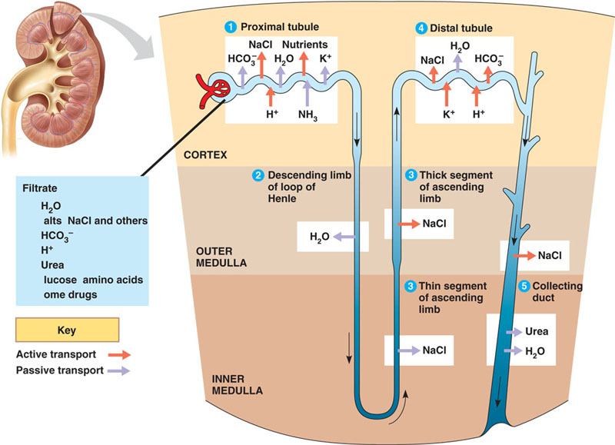

Slide 15
2.3 Signes radiologique :
le plus souvent l’atteinte est unilatérale
ASP retrouve : une lithiase, asymétrie de la taille des reins
UIV : signes de Pyélonéphrite chronique (PNC) : - petit rein asymétrique - contours irréguliers, encoches corticales - diminution de l’épaisseur du parenchyme rénale - déformation des tiges calicielles

Slide 16
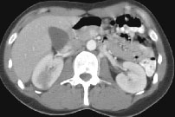
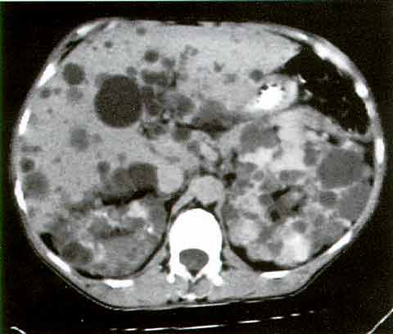
SCANNER Abd : PNA diffuse
« aspect hétérogène typique du rein droit, après injection PCI
TDM abd : PKRAD + kystes hépatiques

Slide 17
NIA : - Pyélonéphrite aigue - NIA médicamenteuse (méthiciline, rifampicine, AINS) - NIA par infiltration (Sarcoïdose, lymphome, myélome) NIC : - Néphropathie de reflux (Reflux vésico-urétéral (RVU)) - Uropathies obstructives (Lithiases urinaires, Hypertrophie prostatique, Sténoses urétérales,…..) - NIC métabolique (Hypokaliémie chronique, Hypercalcémie, Hyperuricémie) - NIC par abus d’analgésique Autres Causes : polykystose rénale, cause toxique
2.4 Classification des néphropathies tubulo-interstitiel

Slide 18
3. Le Sd de Néphropathie vasculaire
Représente 15 % des causes d’IRCT, caractérisé par une hypertension artérielle au premier plan, un syndrome urinaire pauvre ou absent et une insuffisance rénale souvent sévère et rapidement progressive. Le diagnostic de ces néphropathies vasculaires repose essentiellement sur l’imagerie artérielle et/ou la biopsie rénale.

Slide 19
3.1 Etiologies :
Néphropathies vasculaires aigues : - Micro angiopathie thrombotique - Angéites nécrosantes -Néphroangiosclérose maligne - Thrombose des veines rénales - les embolies de cholestérol
Néphropathies vasculaires chroniques : - Néphroangiosclérose bénigne - sténose de l’artère rénale

Slide 20
Merci pr votre Attention

